Slide 1






TÌM HIỂU VÀ ỨNG DỤNG HỆ QUẢN TRỊ CƠ SỞ DỮ LIỆU PHÂN TÁN VỚI MARKLOGIC
MÔN HỌC CƠ SỞ DỮ LIỆU PHÂN TÁN
Nhóm 17
Võ Thanh Tú – 20520839
Trần Kim Thanh – 21522605
Trần Minh Hoàng - 21522101
SLIDESMANIA.COM
1

Slide 2




Nội dung
1
2
NOSQL LÀ GÌ ?
MARKLOGIC LÀ GÌ ?
3
4
5
THÍ NGHIỆM PHÂN TÁN
DEMO
KẾT LUẬN
SLIDESMANIA.COM
2

Slide 3

1
NOSQL LÀ GÌ
SLIDESMANIA.COM
7

Slide 4
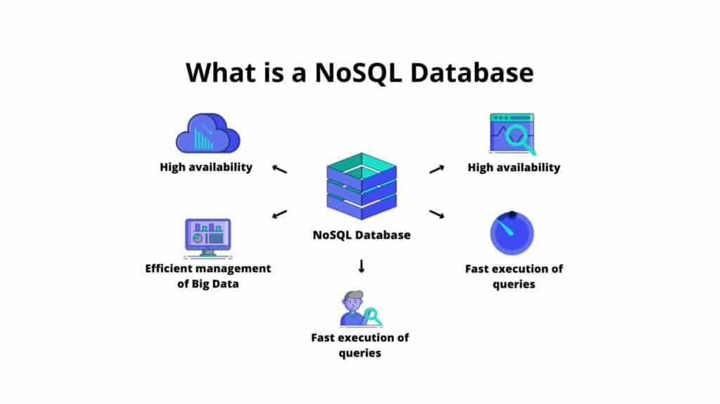
NOSQL ( NOSQL DATABASE) LÀ GÌ ?
SLIDESMANIA.COM
8

Slide 5
NOSQL ( NOSQL DATABASE) LÀ GÌ ?
Một phương pháp thiết kế cơ sở dữ liệu nằm ngoài các cấu trúc truyền thống mà ta thường thấy trong cơ sở dữ liệu quan hệ (Relational Database)
Các CSDL NoSQL sử dụng mô hình schema linh hoạt nhằm hỗ trợ nhiều lại dữ liệu không cấu trúc, như dạng tài liệu (Document), khóa-giá trị (Key-Value), cột lớn (Wide Column), đồ thị (Graph),...
SLIDESMANIA.COM
9

Slide 6
NOSQL ĐỐI VỚI HỆ QUẢN TRỊ CSDL PHÂN TÁN
NoSQL là một giải pháp mới cho hệ quản trị cơ sở dữ liệu phân tán (DDBMS), đặc biệt là trong các trường hợp ACID không phải là ưu tiên chính mà thay vào đó sử dụng BASE.
Nhiều CSDL NoSQL được thiết kế cho khả năng mở rộng (Scalability), nhưng không phải CSDL NoSQL nào cũng là CSDL phân tán
=> Việc lập kế hoạch, triển khai, yêu cầu mạng lưới cho một CSDL được phân phối toàn cục có thể phức tạp
SLIDESMANIA.COM
12

Slide 7
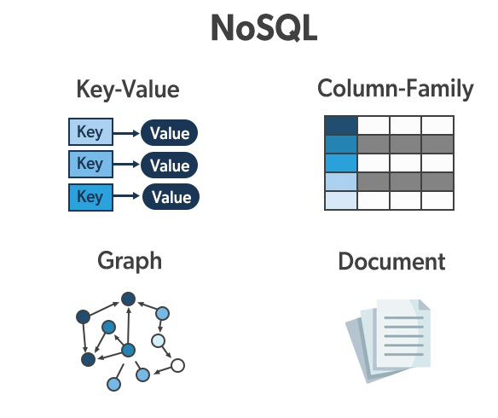
CÁC LOẠI CSDL NOSQL
SLIDESMANIA.COM
13

Slide 8
HẠN CHẾ CỦA CSDL NOSQL
Quản lý dữ liệu: Mục đích của các công cụ dữ liệu lớn là làm cho việc quản lý một lượng lớn dữ liệu trở nên đơn giản nhất. Nhưng quản lý dữ liệu trong NoSQL phức tạp hơn nhiều so với cơ sở dữ liệu quan hệ
Sao lưu dữ liệu: Nó không có cách tiếp cận để làm sao lưu dữ liệu một cách nhất quán.
Thiếu tính nhất quán: NoSQL đánh đổi sự nhất quán để ưu tiên tốc độ, hiệu suất hiệu quả hơn.
Không có sẵn lược đồ schema.
SLIDESMANIA.COM
19

Slide 9
2
MARKLOGIC LÀ GÌ ?
SLIDESMANIA.COM
20

Slide 10
MARKLOGIC LÀ GÌ ?
MarkLogic là một cơ sở dữ liệu được thiết kế nhằm hỗ trợ cho việc một lượng lớn dữ liệu không đồng nhất có thể được truy cập dễ dàng thông qua tìm kiếm, có khả năng xử lý dữ liệu bán cấu trúc và không cấu trúc, khiến nó phù hợp cho các ứng dụng yêu cầu xử lý loại dữ liệu đa dạng và phức tạp
SLIDESMANIA.COM
21

Slide 11
KIẾN TRÚC MARKLOGIC
MarkLogic là một CSDL NoSQL đa mô hình (multi-model) với các đặc tính chính là khả năng lưu trữ theo hướng tài liệu (Document), hỗ trợ tốt cho các định dạng XML và JSON, một kho lưu trữ với ba mức ngữ nghĩa (Sematic Triple Store) để xử lý các dữ liệu có liên kết với nhau
MarkLogic cũng hỗ trợ CSDL đa mô hình như dạng tài liệu, đồ thị và tìm kiếm, hỗ trợ các giao tác chuẩn ACID cho sự nhất quán của dữ liệu và khả năng mở rộng qua phương pháp mở rộng theo chiều ngang, cung cấp khả năng tích hợp các API RESTful với tính bảo mật mạnh mẽ.
SLIDESMANIA.COM
22

Slide 12
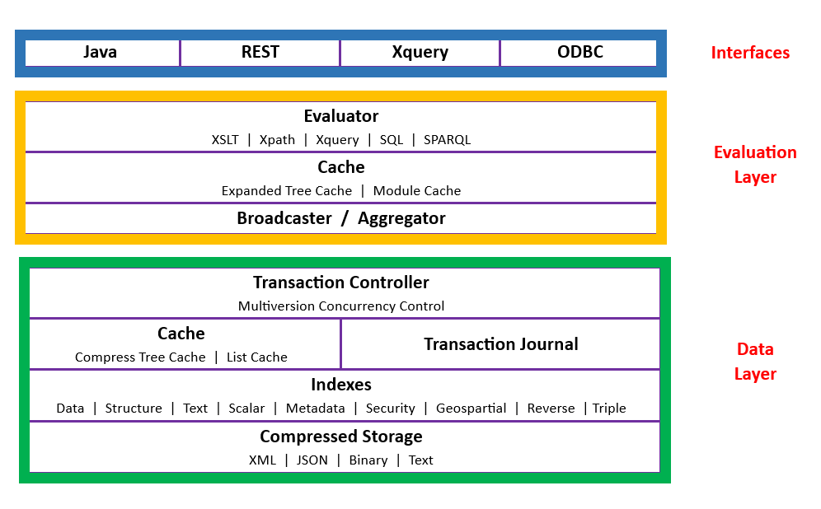
KIẾN TRÚC MARKLOGIC
SLIDESMANIA.COM
23

Slide 13
MÔ HÌNH LƯU TRỮ
Document Store (Hệ thống Lưu trữ Tài liệu): MarkLogic lưu trữ dữ liệu dưới dạng tài liệu, trong đó mỗi tài liệu được định danh bằng URI (Uniform Resource Identifier). Tài liệu có thể là XML, JSON, văn bản, hình ảnh, video hoặc bất kỳ loại dữ liệu nào khác.
Flexible Schema (Bảng Schema Linh Hoạt): MarkLogic cho phép lưu trữ dữ liệu có hoặc không có schema (bảng mô tả cấu trúc dữ liệu). Điều này cho phép tính linh hoạt trong việc thêm, sửa đổi cấu trúc dữ liệu mà không cần lo lắng về schema cứng nhắc
SLIDESMANIA.COM
25

Slide 14
MÔ HÌNH LƯU TRỮ
Indexes (Chỉ mục): MarkLogic cung cấp các cơ chế chỉ mục mạnh mẽ, cho phép tìm kiếm và truy xuất dữ liệu một cách hiệu quả. Các chỉ mục có thể được tạo ra dựa trên nội dung tài liệu, cấu trúc hoặc các thuộc tính
ACID Compliance (Tuân Thủ ACID): MarkLogic tuân thủ các nguyên tắc ACID (Atomicity, Consistency, Isolation, Durability) đảm bảo tính nhất quán và an toàn của dữ liệu.
Multi-Model Database: MarkLogic không chỉ hỗ trợ lưu trữ tài liệu mà còn hỗ trợ RDF triples, quản lý semantic, và mô hình dữ liệu quan hệ.
SLIDESMANIA.COM
26

Slide 15
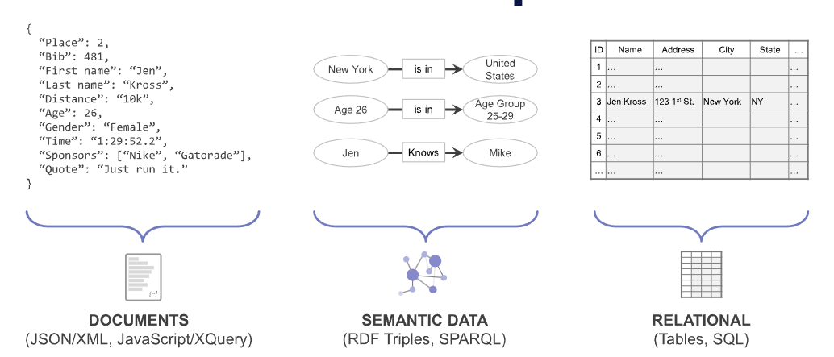
ĐẶC ĐIỂM NỔI BẬT
Đa mô hình : Hỗ trợ lưu trữ dữ liệu bao gồm tài liệu, triples RDF, dữ liệu quan hệ và dữ liệu semantic, cho phép lưu trữ và truy xuất dữ liệu một cách linh hoạt, không bị ràng buộc bởi một mô hình cụ thể
SLIDESMANIA.COM
27

Slide 16
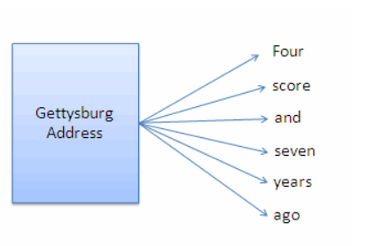
ĐẶC ĐIỂM NỔI BẬT
Chỉ Mục Mạnh Mẽ: Cho phép tạo chỉ mục dựa trên nội dung tài liệu, cấu trúc hoặc các thuộc tính, giúp tối ưu hóa quá trình tìm kiếm và truy xuất dữ liệu.
SLIDESMANIA.COM
28

Slide 17
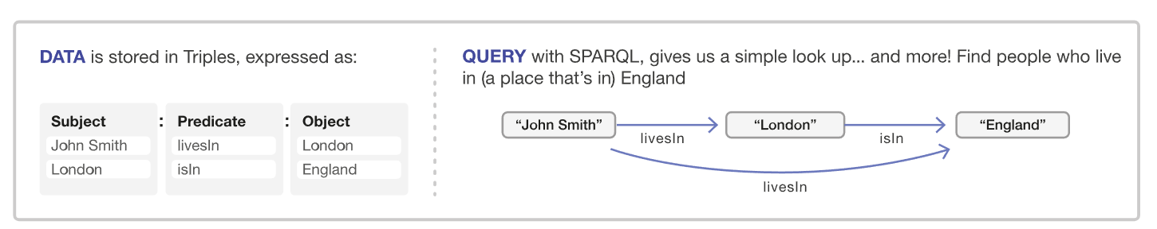
ĐẶC ĐIỂM NỔI BẬT
Công Nghệ Semantic: MarkLogic cung cấp khả năng quản lý dữ liệu semantic, hỗ trợ các loại dữ liệu phức tạp như triples RDF, giúp tổ chức và truy xuất thông tin semantic một cách hiệu quả.
SLIDESMANIA.COM
29

Slide 18
ĐẶC ĐIỂM NỔI BẬT
Lưu trữ tài liệu: ạng tài liệu có thể là XML, JSON, văn bản, hình ảnh hoặc bất kỳ loại nào khác. Mô hình này giúp tổ chức dữ liệu một cách tự nhiên, với mỗi tài liệu được định danh bằng URI
Schema linh hoạt : MarkLogic cho phép lưu trữ dữ liệu có hoặc không có schema.
Tính An Toàn và Tuân Thủ ACID
SLIDESMANIA.COM
30

Slide 19
CƠ CHẾ PHÂN TÁN
Cluster : Cluster (cụm) là một tập hợp gồm một hoặc nhiều phiên bản của Máy chủ MarkLogic sẽ hoạt động cùng nhau như một tổng thể thống nhất.
Host : Host là một phiên bản MarkLogic duy nhất chạy trên một máy.
Forest: Một forest là một kho lưu trữ tài liệu. Mỗi forest được quản lý bởi một máy chủ duy nhất.
Database: Database là một tập hợp gồm một hoặc nhiều forest xuất hiện dưới dạng một tập hợp nội dung liền kề cho mục đích truy vấn.
SLIDESMANIA.COM
31

Slide 20
CƠ CHẾ PHÂN TÁN
Group : Một group là một tập hợp các máy chủ có cấu hình máy chủ HTTP, WebDAV và XDBC thống nhất
Collection : Collection là tập hợp con của một hoặc nhiều document trong cơ sở dữ liệu. Document có thể thuộc về nhiều collection cùng một lúc.
SLIDESMANIA.COM
32

Slide 21
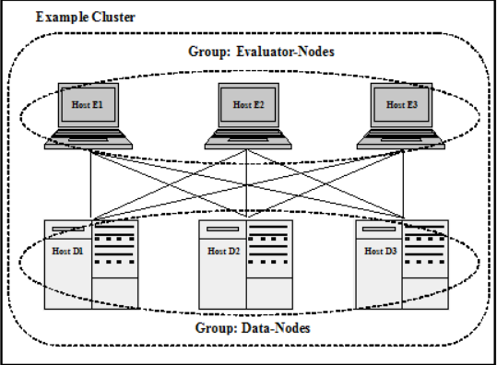
CƠ CHẾ PHÂN TÁN
Sơ đồ hiển thị một cluster duy nhất bao gồm 6 host được chia thành hai nhóm:
SLIDESMANIA.COM
34

Slide 22
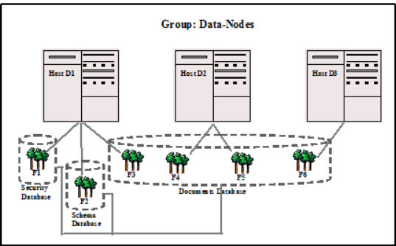
CƠ CHẾ PHÂN TÁN
Một database duy nhất có tên là Document có thể bao gồm 4 forest trải rộng trên 3 host trong group Data-Nodes
SLIDESMANIA.COM
35

Slide 23
3
THÍ NGHIỆM MÔ PHỎNG PHÂN TÁN
SLIDESMANIA.COM
36

Slide 24
THÍ NGHIỆM MÔ PHỎNG PHÂN TÁN
Một thư viện cần quản lý hàng nghìn cuốn sách, thông tin về các tác giả, danh mục sách, và thông tin phiếu mượn trả sách của người đọc. Hệ thống cần được thiết kế để đảm bảo quản lý hiệu quả dữ liệu, tìm kiếm nhanh chóng và hiệu suất cao khi có hàng trăm người dùng truy cập cùng một lúc.
SLIDESMANIA.COM
37

Slide 25
THÍ NGHIỆM MÔ PHỎNG PHÂN TÁN
Yêu cầu :
Quản lý sách và thông tin tác giả: Hệ thống cần lưu trữ thông tin về sách bao gồm tiêu đề, tác giả, thể loại, mô tả và thông tin chi tiết về tác giả.
Danh mục sách và quản lý phiếu mượn trả: Theo dõi thông tin về danh mục sách, số lượng sách có sẵn, thông tin về việc mượn trả sách của người đọc.
Tìm kiếm nhanh chóng và truy vấn dữ liệu.
Tính nhất quán và đồng bộ dữ liệu: Dữ liệu về sách và thông tin mượn trả cần được đồng bộ và cập nhật đồng nhất trên toàn bộ các node trong hệ thống phân tán.
SLIDESMANIA.COM
38

Slide 26
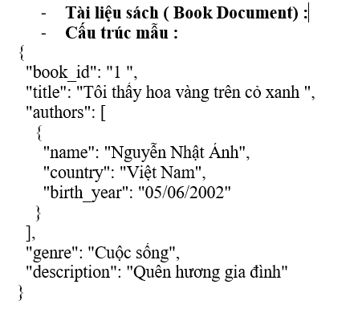
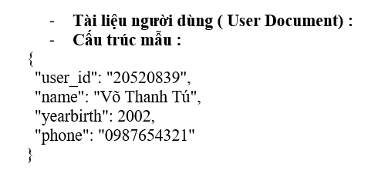
MÔ TẢ CẤU TRÚC DỮ LIỆU
SLIDESMANIA.COM
39

Slide 27
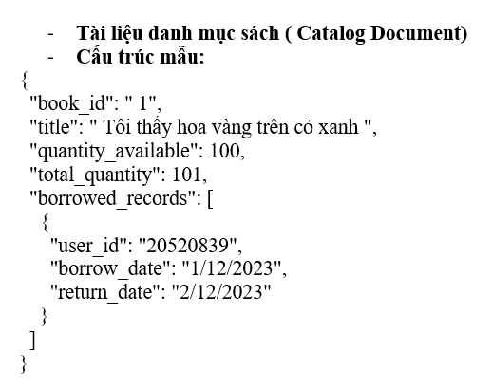
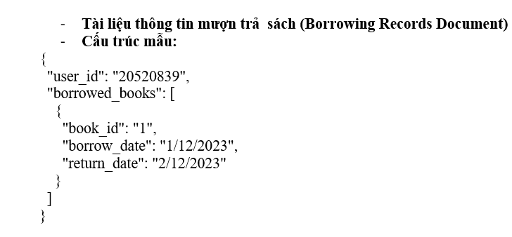
MÔ TẢ CẤU TRÚC DỮ LIỆU
SLIDESMANIA.COM
40

Slide 28
MÔ TẢ CẤU TRÚC DỮ LIỆU
Cấu trúc của các Collection
Collection 'book': Chứa các tài liệu sách.
Collection 'user': Chứa các tài liệu sách.
Collection 'catalog': Chứa các tài liệu danh mục sách.
Collection 'borrowing-record': Chứa các tài liệu thông tin mượn trả sách.
SLIDESMANIA.COM
41

Slide 29
4
DEMO
SLIDESMANIA.COM
42

Slide 30
5
KẾT LUẬN
SLIDESMANIA.COM
44

Slide 31
KẾT LUẬN
MarkLogic Server cung cấp các công cụ tìm kiếm và truy vấn mạnh mẽ, cho phép người dùng xử lý dữ liệu một cách hiệu quả và tìm kiếm thông tin theo nhu cầu cụ thể.
Nó hỗ trợ xử lý dữ liệu phân tán, cân bằng tải tự động và bảo mật mạnh mẽ. Được áp dụng rộng rãi trong nhiều ngành và ứng dụng khác nhau, MarkLogic Server đóng vai trò quan trọng trong việc xây dựng các hệ thống thông tin linh hoạt và mạnh mẽ.
SLIDESMANIA.COM
45

Slide 32




THANK YOU!
SLIDESMANIA.COM
46

